Slide 1




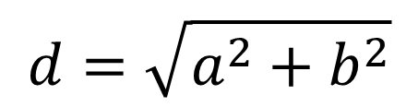
$$B$$
$$d=\sqrt{a^{2}+b^{2}}$$
$$a$$
$$A$$
$$b$$

Slide 2



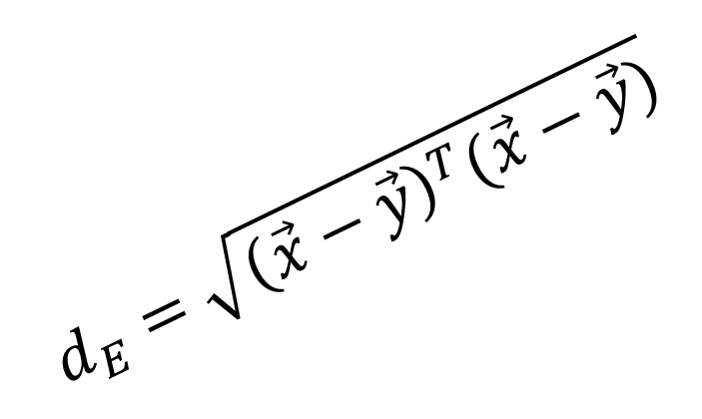


$$y$$
$$\vec{y}$$
$$d_{E}=\sqrt{{\left(\vec{x}−\vec{y}\right)}^{T}(\vec{x}−\vec{y})}$$
$$\vec{x}$$
$$0$$
$$x$$

Slide 3








$$(a)$$
$$(b)$$
$$\vec{y}$$
$$\vec{y}$$
$$\vec{x}$$
$$\vec{x}$$
$$0$$
$$0$$

Slide 4


$$(a)$$
$$(b)$$
$$\vec{y}$$
$$\vec{y}$$
$$\vec{x}$$
$$\vec{x}$$
$$0$$
$$0$$

Slide 6



데이터의 “맥락”
$$(b)$$
$$(a)$$
4
3
2
4
4
3
1
3
2
1
2
1
1
2
3
4
“맥락”의 “정규화”

Slide 7
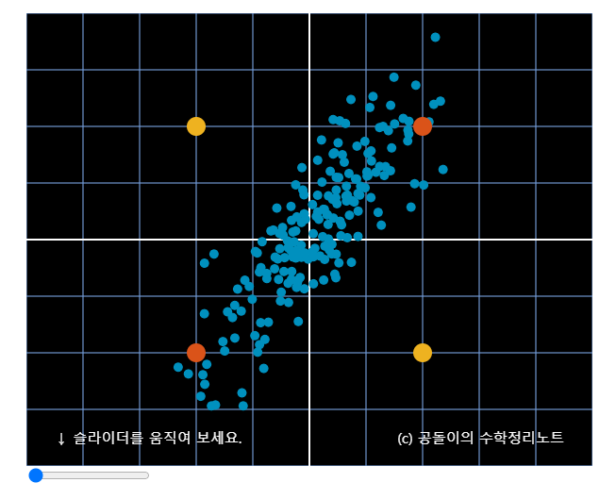
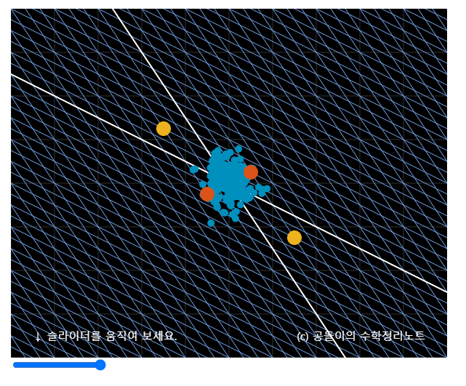
“맥락”의
“정규화”

Slide 8



“원시 형태”의 데이터 $z$
주어진 데이터 $x$
어떤 선형 변환 $A$

Slide 9
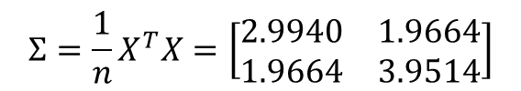
$$Σ=\frac{1}{n}X^{T}X=\left[\begin{matrix}2.9940 & 1.9664 \\ 1.9664 & 3.9514\end{matrix}\right]$$

